Slide 1
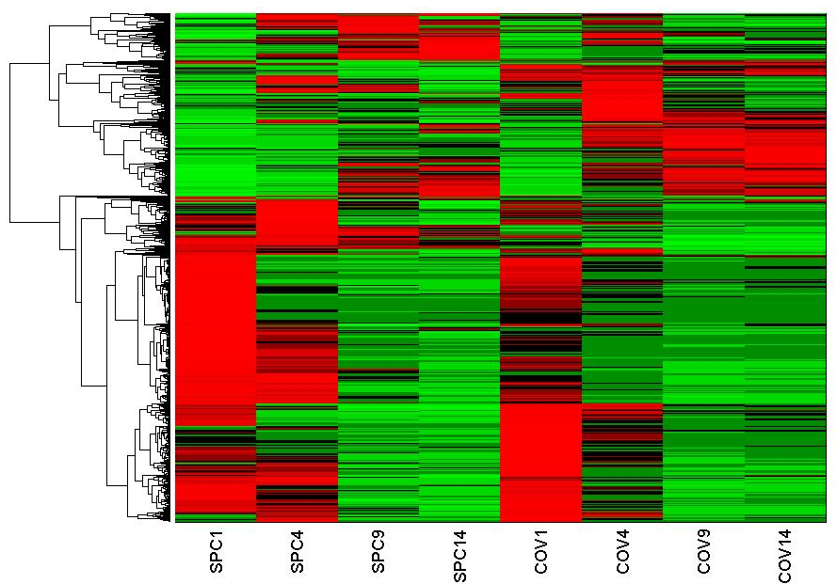
1
I
2
3
4
5
6
8
7
II
9
10
11
12
13
14
15

